Slide 1
Logika Informatika
Pertemuan V :
Fungsi Boolean
Oleh: M. Priyono Tri Sulistyanto, S.T., M.Eng

Slide 2
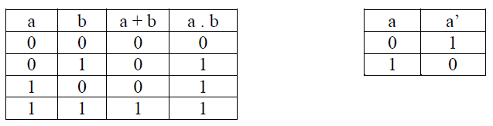
Representasi Fungsi Boolean
Dapat dinyatakan dalam bentuk:
Aljabar Boolean
Tabel Kebenaran
Sebuah fungsi boolean dengan tiga variabel f(x,y,z) = xyz’ , maka
Representasi bentuk Aljabar :
f(x,y,z) = xyz’
Representasi bentuk tabel kebenaran, sebelumnya akan dibahas terlebih dahulu bentuk tabel kebenaran dari sistem Aljabar Boolean.
Operasi (+) dan (.) pada sistem Aljabar Boolean didefinisikan sebagai berikut :
Logika Informatika
2

Slide 3
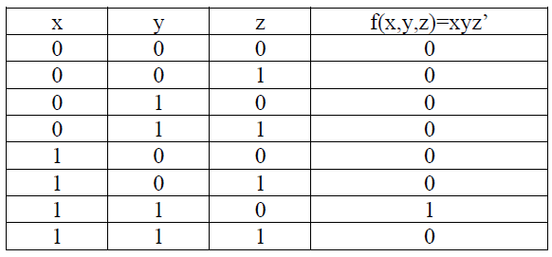
Representasi Fungsi Boolean
Jadi representasi bentuk tabel kebenaran daru f(x,y,z) = xyz’ adalah
Karena fungsi Boolean dengan 3 variabel maka elemen dari tabel adalah 2³ = 8 elemen.
Logika Informatika
3

Slide 4
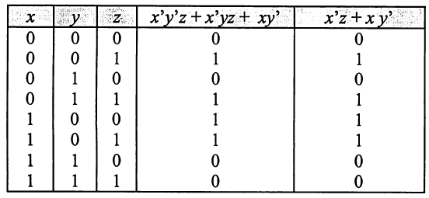
Fungsi Boolean
Fungsi boolean tidak unik, artinya dua fungsi yang ekspresinya berbeda dikatakan sama jika keduanya mempunyai nilai yang sama pada tabel kebenaran untuk setiap kombinasi peubah-peubahnya.
Contoh: f(x,y,z) = x’y’z + x’yz + xy’ dengan g(x,y,z) = x’z + xy’
Logika Informatika
4

Slide 5
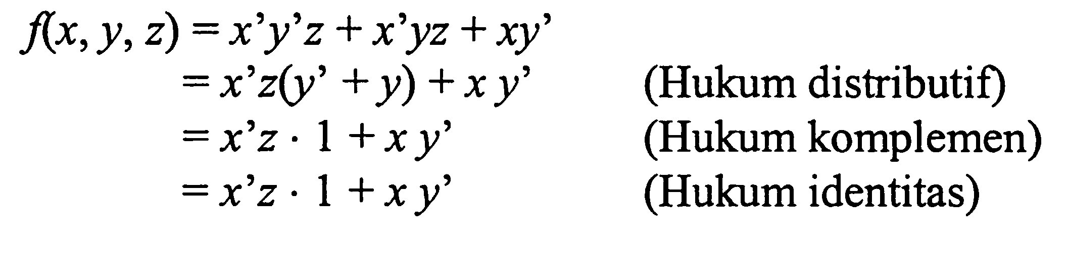
Fungsi Boolean
Jika sebuah fungsi Boolean tidak unik dalam representasinya dapatkah kita dapat menemukan ekspresi Boolean lainnya dengan melakukan manipulasi aljabar terhadap ekspresi Boolean.
Yang dimaksud dengan memanipulasi atau menyederhanakan ekspresi Boolean adalah menggunakan hukum-hukum aljabar Boolean untuk menghasilkan bentuk yang ekivalen.
Logika Informatika
5

Slide 6
Aplikasi Aljabar Boolean:
Aljabar Boolean mempunyai aplikasi yang luas, antara lain
bidang jaringan pensaklaran dan rangkaian digital.
Aplikasi dalam jaringan pensaklaran ( Switching Network)
Saklar adalah obyek yang mempunyai dua buah keadaan:
buka dan tutup. Kita asosiasikan setiap peubah dalam fungsi Boolean sebagai “gerbang” (gate) didalam sebuah saluran yang dialiri listrik, air, gas, informasi atau benda lain yang mengalir secara fisik, gerbang ini dapat berupa kran di dalam pipa hirolik, transistor atau dioda dalam rangkaian listrik, dispatcher pada alat rumah tangga, atau sembarang alat lain yang dapat melewatkan atau menghambat aliran.
Logika Informatika
6

Slide 7


Aplikasi Aljabar Boolean:
Kita dapat menyatakan fungsi logika untuk gerbang yang bersesuaian. Pada fungsi tersebut, peubah komplemen menyatakan closed gate, sedangkan peubah bukan komplemen menyatakan opened gate.
Saklar dalam hubungan SERI: logika AND
Saklar dalam hubungan PARALEL: logika OR
Logika Informatika
7

Slide 8
Aplikasi Aljabar Boolean:
Latihan:
Nyatakan fungsi Boolean berikut ke dalam bentuk rangkaian pensaklaran.
1. f(x,y,z) = xy + (x+xy)z + x(y+yz+z)
2. f(x,y) = x + xy
3. f(x,y,z) = xy + xyz + y(x + z) + yz
Logika Informatika
8

